Slide 1
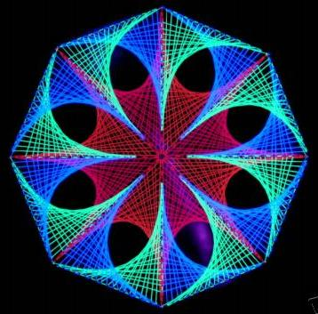
Математическое вышивание
Автор: Ковалева Кристина,
учащаяся 5 «Б» класса школы №36
Научный руководитель: Мухина Л.Г.,
учитель математики школы №36

Slide 2
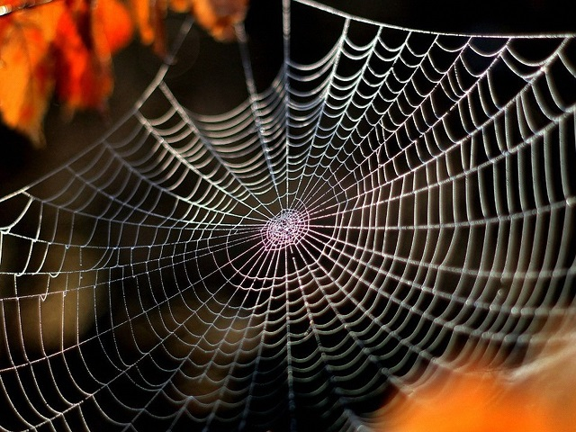
Существует ли связь между вышиванием и математикой?
Оказывается, их связывает математическое вышивание, или вышивание в технике «Изонить».

Slide 3
Цель работы:
знакомство с новым методом конструирования кривых – математическим вышиванием, используя знакомые приемы построения геометрических фигур

Slide 4
Задачи:
Выделить основные математические понятия, используемые в вышивании .
Сформировать практические навыки изображения геометрических фигур с помощью нитяной графики.
Развить творческую и познавательную активность, художественное восприятие и вкус.
Развить абстрактное мышление, умение составлять из геометрических фигур композиции.

Slide 5
Изонить впервые появилась в Англии в 17 веке. Это оригинальный вид декоративно-прикладного искусства, уходящий корнями к народным мастерам Англии. Английские ткачи придумали особый способ переплетения нитей. Они вбивали в дощечки гвозди и в определенной последовательности натягивали на них цветные нити. В результате получались ажурные кружевные изделия, которые использовались для украшения жилищ, предметов быта, для оформления интерьера, для изготовления подарков и сувениров.

Slide 6
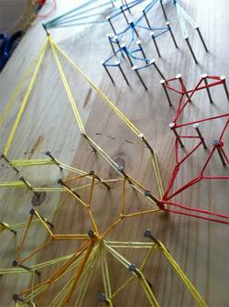

Slide 7
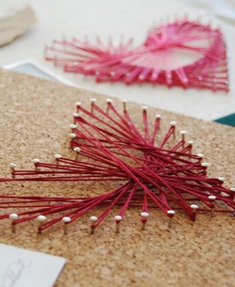

Slide 8
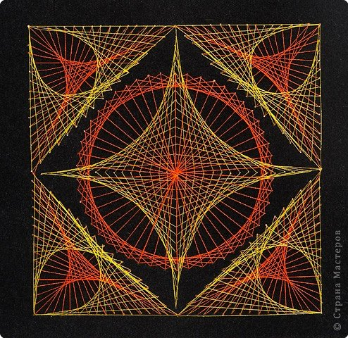
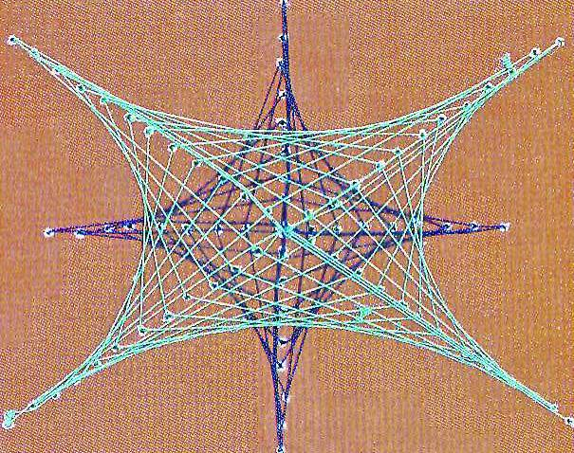
ё
Математическое вышивание- это метод конструирования кривых, используя знакомые приемы построения геометрических фигур: построение прямого угла с помощью угольника, деление отрезка на равные части, соединение точек в определенной последовательности, деление окружности на равные части с помощью циркуля и транспортира.

Slide 9
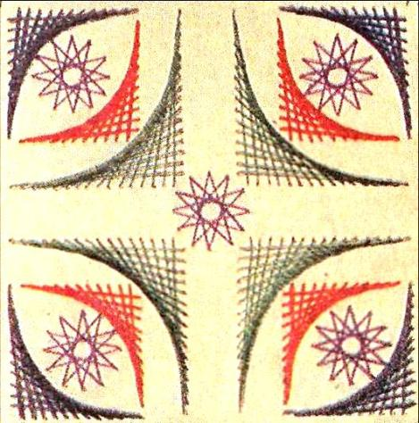
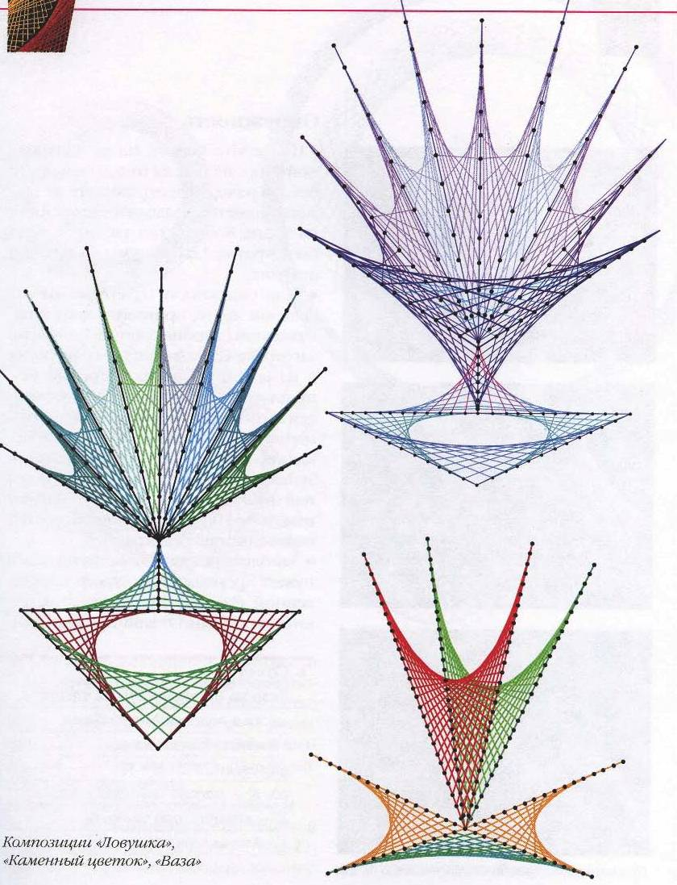
«Нитяная графика», или изонить, - это графический рисунок, выполненный нитями, натянутыми в определенном порядке на твердом фоне.

Slide 10
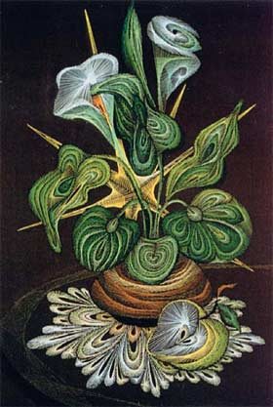
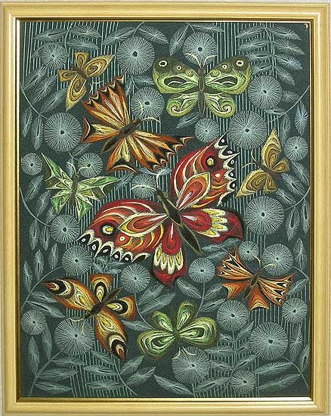
В технике изонить можно создавать такую красоту

Slide 11
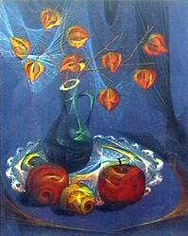
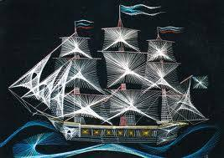

Slide 12
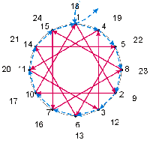
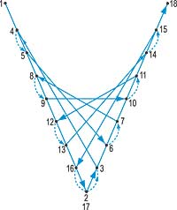
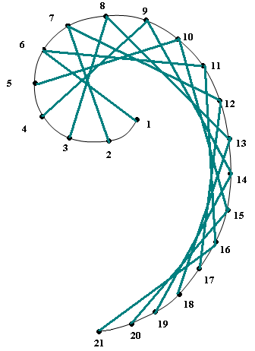
ВОТ ТРИ КИТА , НА КОТОРЫХ ДЕРЖИТСЯ ВСЯ ИЗОНИТЬ.
Заполненный угол Заполненный круг
Заполненная дуга

Slide 13
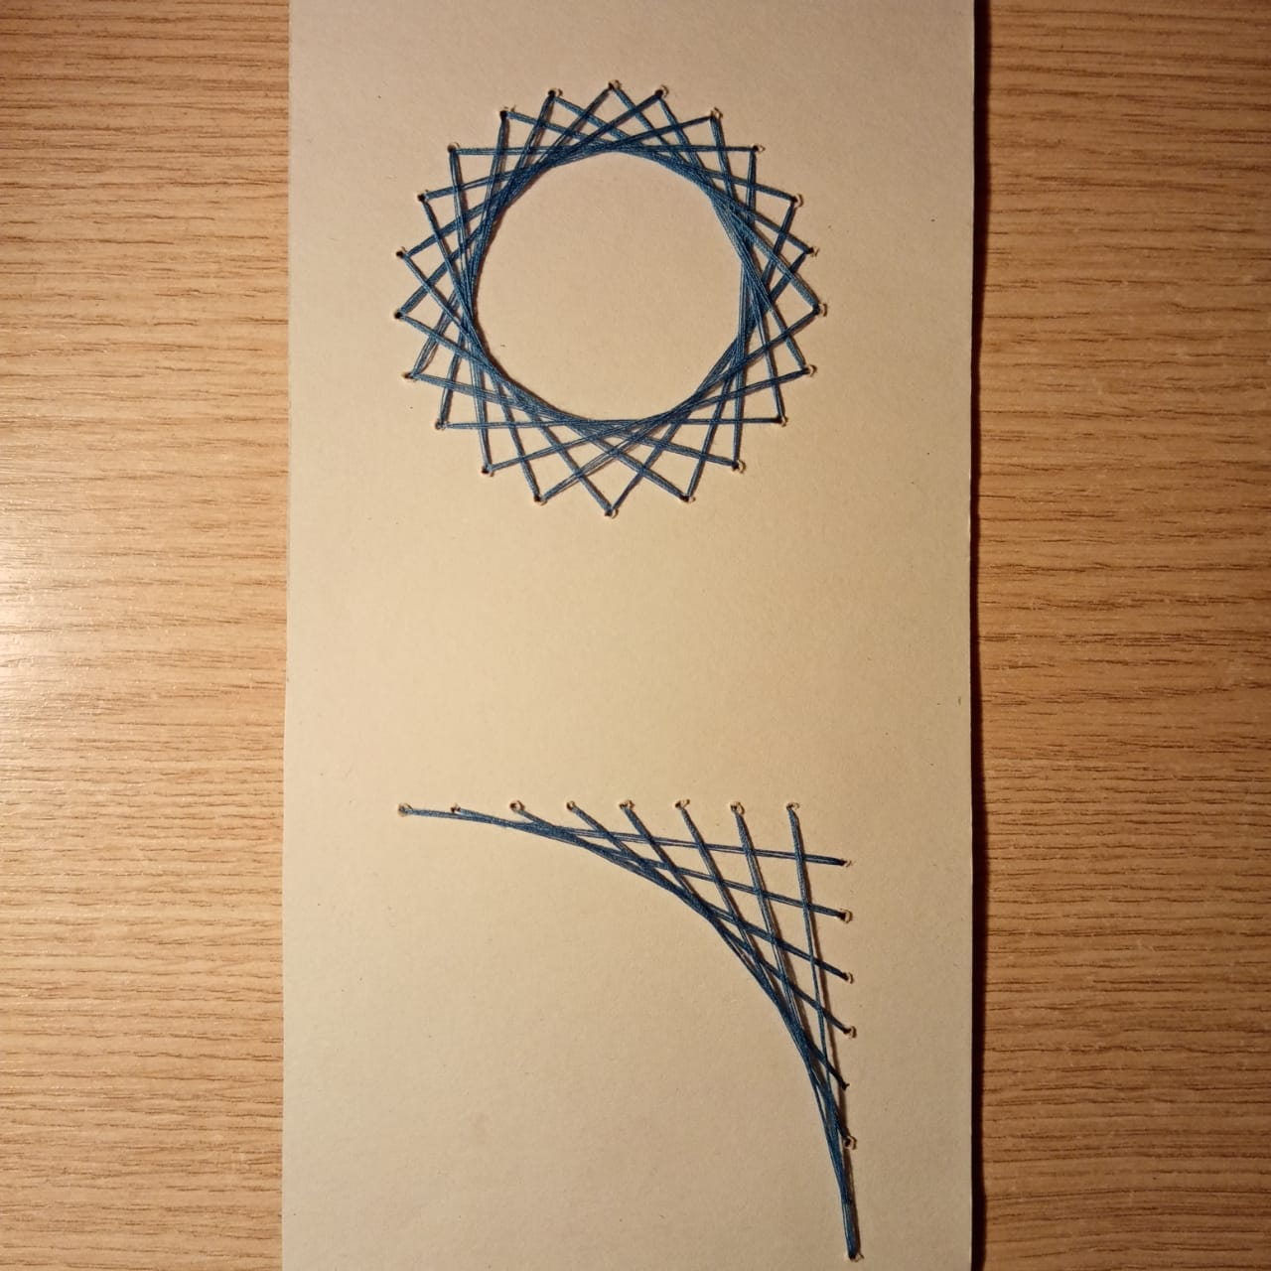
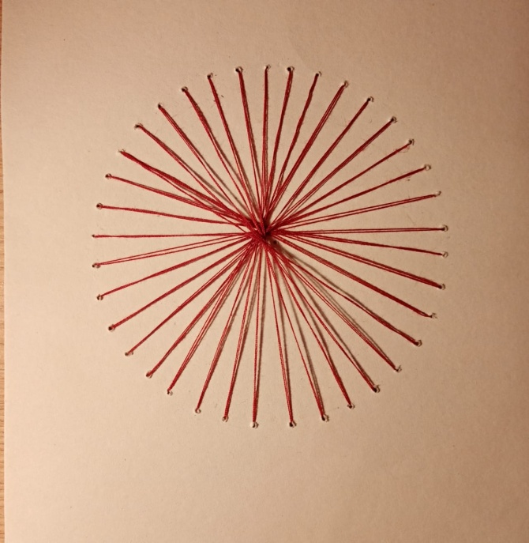
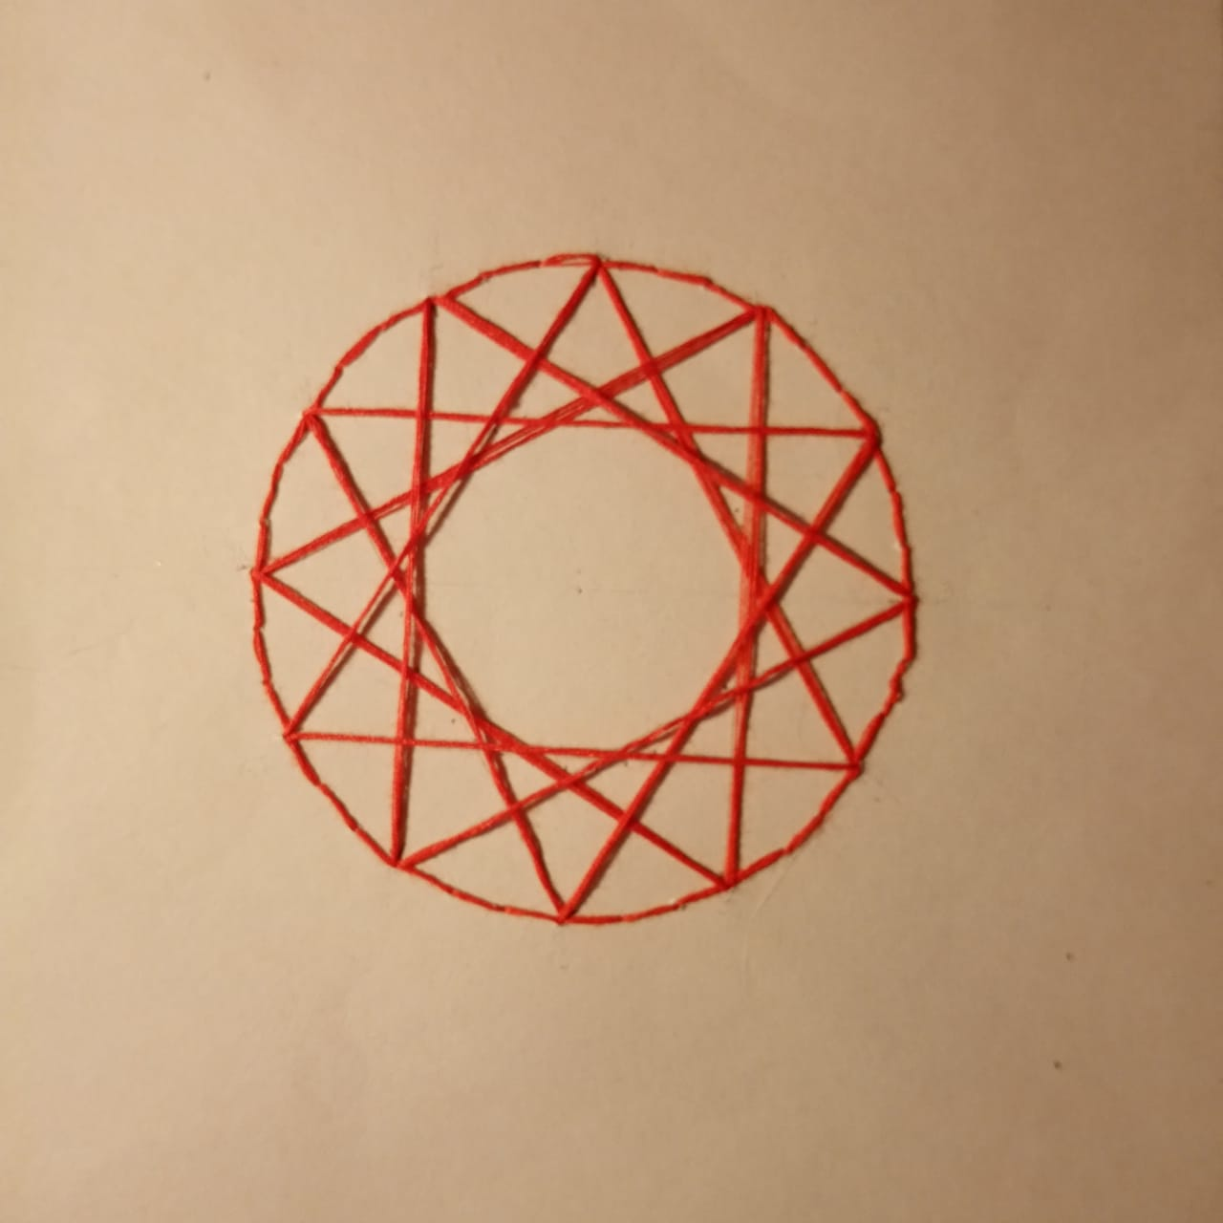
Мною созданы эти работы

Slide 14
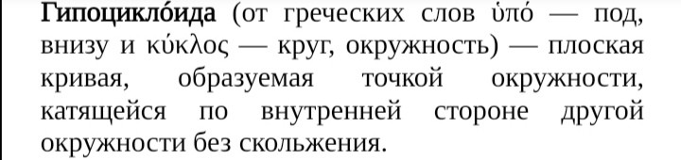
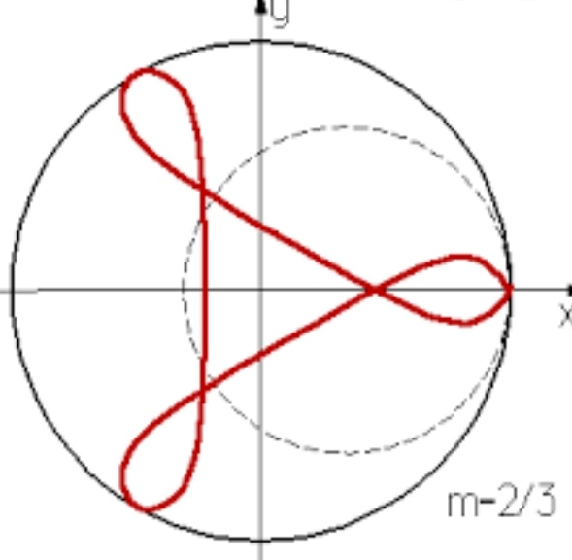
Известные замечательные кривые :

Slide 15
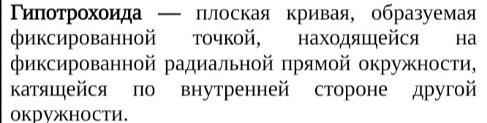
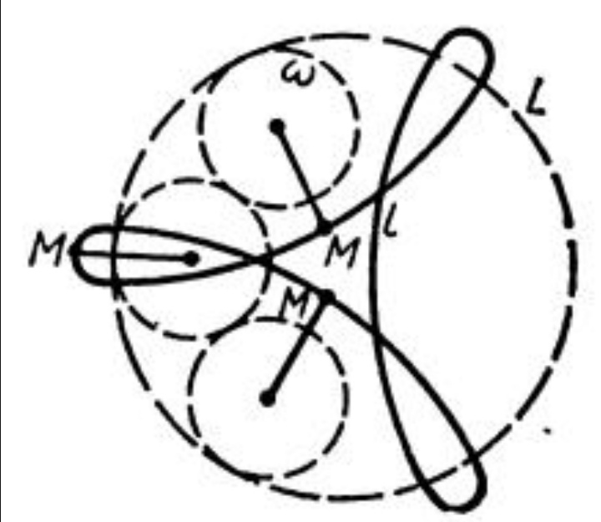

Slide 16
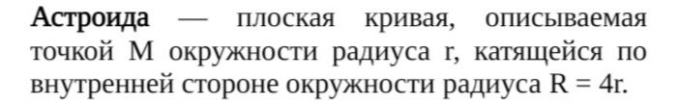
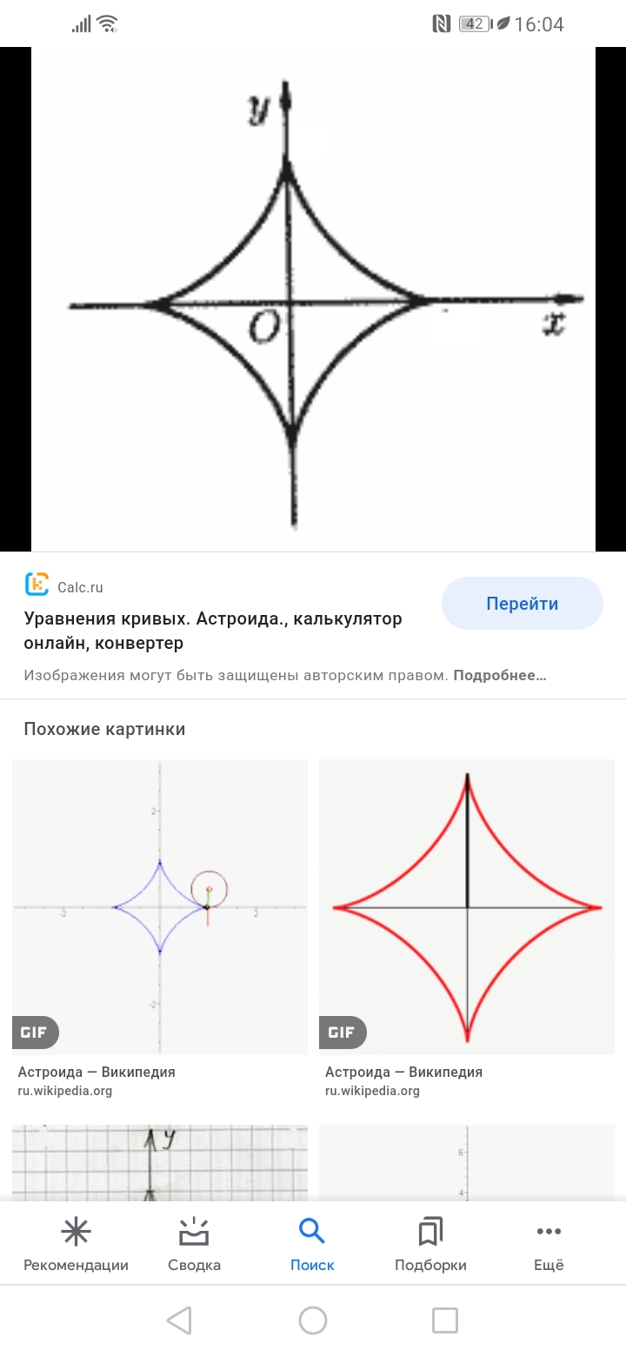

Slide 17
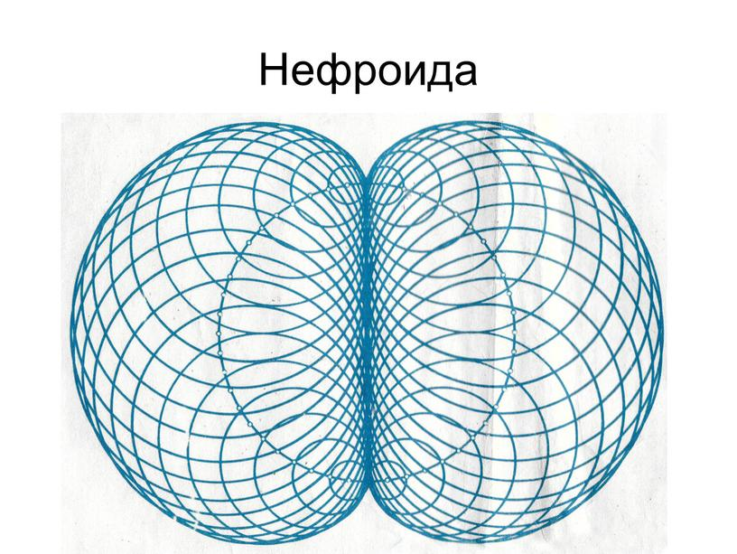
Нефроида (греч. νεφρός — почка, греч. εἶδος — вид) — плоская алгебраическая кривая 6-го порядка, которую описывает фиксированная точка окружности, катящейся снаружи по большей в два раза окружности.

Slide 18
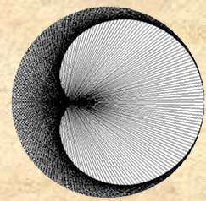
Кардиоида (греч. καρδία — сердце, греч. εἶδος — вид) — плоская линия, которая описывается фиксированной точкой окружности, катящейся по неподвижной окружности с таким же радиусом. Получила своё название из-за схожести своих очертаний со стилизованным изображением сердца.

Slide 19
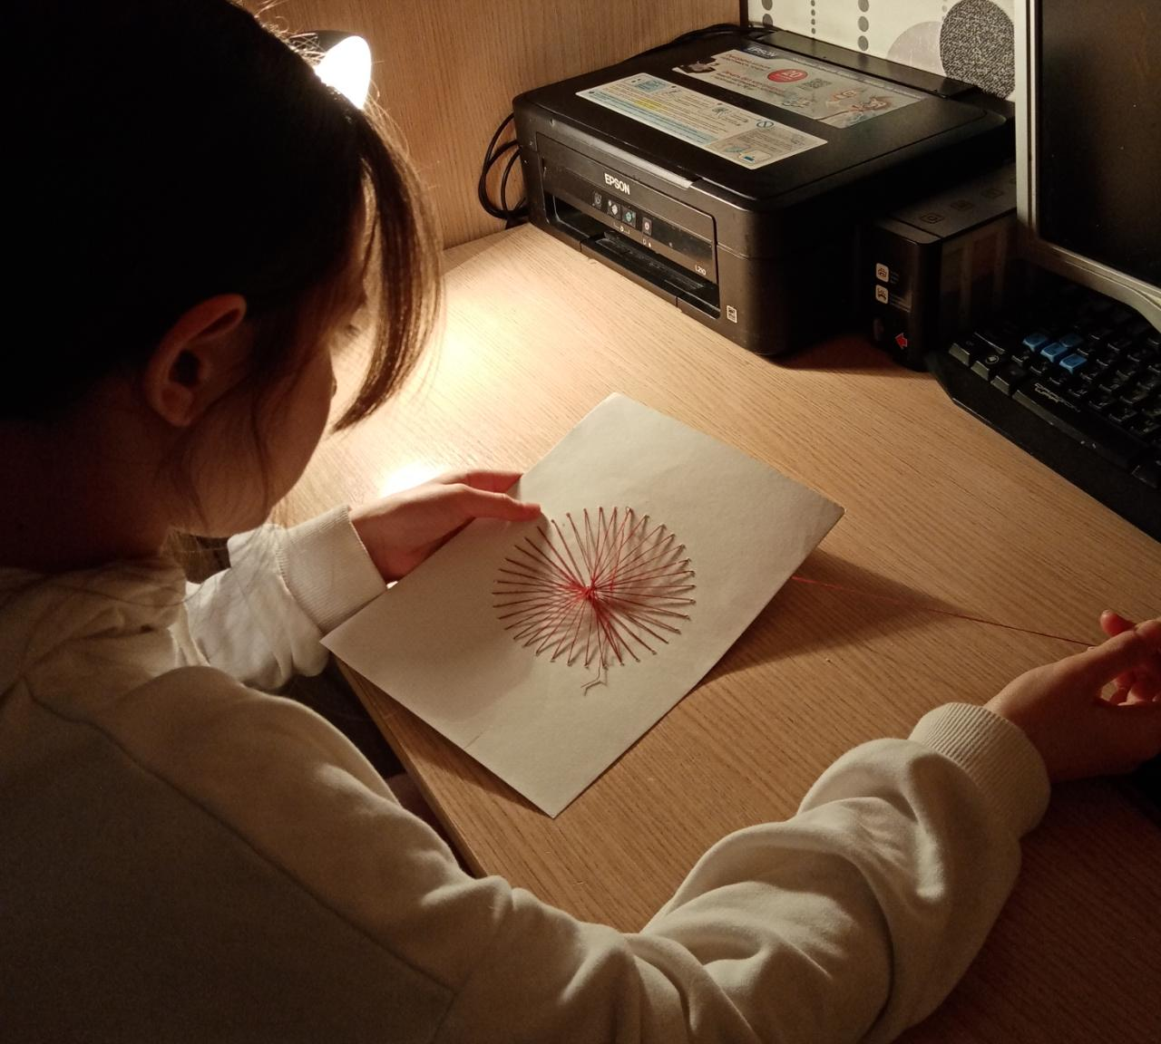
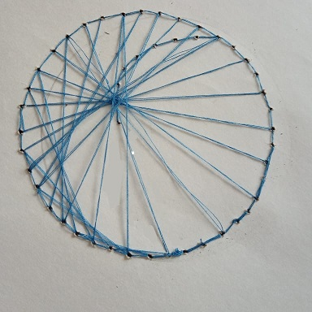
Я изготовляю кардиоиду

Slide 20
«Истоки способностей и дарований детей – на кончиках их пальцев…»
В.А.Сухомлинский

Slide 21
Спасибо за внимание! ☺

